Slide 1
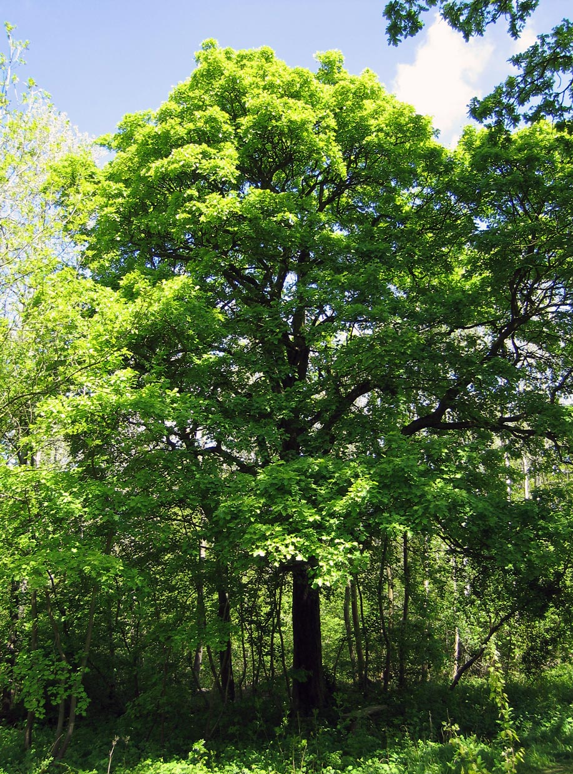
Podmět a přísudek - druhy
13. května
5. A

Slide 2
Druhy podmětu
- opakování
Vyjádřený
Anička si češe vlasy.
Nevyjádřený
Mluvil o tom už včera. (On)
Všeobecný
Hlásili to v rozhlase.
Rozvitý
Naše brněnská babička plete ponožky.
Několikanásobný
Marek, Klára a Pavel běhali po lese.

Slide 3
Druhy přísudku
- opakování
Slovesný
- plnovýznamové sloveso
Děda sází stromy. Mikeš pije mlíčko.
Jmenný se sponou
- sponové sloveso BÝT + jméno
Moje teta se stala lékařkou. Pavel je hodný.

Slide 4
Procvičování
- zapiš do sešitu
Ve větách urči druh podmětu a přísudku:
Naše malé kotě se stalo miláčkem rodiny.
Spěchala do kina.
Káťa a Škubánek jsou oblíbenými pohádkovými
postavami.

Slide 5
Procvičování
- zapiš do sešitu
Doplň vhodný slovesný přísudek:
Kamila _________ nádobí.
Tatínek _________ stromy na zahradě.
Liška __________ Budulínka na ocásku.
Karkulka _____________ v lese.
Ondra ____________ v pokojíčku.

Slide 6
Procvičování
- zapiš do sešitu
Najdi ve větách přísudek a urči, zda je slovesný nebo jmenný se sponou:
Naše babička byla knihovnicí.
Azor štěkal na veverku.
Pozorovali pasoucí se srnky dalekohledem.
Chci se stát tanečnicí.
Pradědeček býval obchodníkem.

Slide 7
Procvičování
Vymysli:
větu s několikanásobným podmětem a slovesným přísudkem:
___________________________________
2) větu s nevyjádřeným podmětem a přísudkem jmenným se sponou:
___________________________________

